Slide 1
Normas ISO
International Organization for Standardization
Organización Internacional para la Estandarización
objetivos fundamentales: simplificar la coordinación internacional unificar los estándares industriales ademas de “hacer mas con menos”
ISO como organización única a nivel internacional para la normalización.

Slide 2


Slide 3
Actualmente la organización internacional de normalización acoge a 165 países miembros y lo conforman alrededor de 3368 órganos técnicos encargados de cuidar la elaboración de dichas normas.
La palabra ISO, significa según su raíz griega “igual”, de ahí el nombre de la organización, que además, coincide con las siglas de la misma.
Se trata de un juego de palabras muy adecuado para la finalidad de la organización.
Esta es una federación internacional independiente que intenta aportar mayor seguridad, calidad y eficiencia a los sistemas de trabajo para hacer más simple el intercambio entre países y regiones de bienes y servicios producidos.
En ingles, frances y ruso. Calidad y eficiencia???

Slide 4
Cada país tiene su propio organismo nacional de normalización de tipo no gubernamental que se puede ver como un puente de contacto entre el sector público y el sector privado. Normas IRAN en argentina
Los miembros son parte de la estructura de gobierno de cada país al que pertenecen pero también existen miembros que tienen raíces no gubernamentales ya que provienen del sector privado únicamente.
Por ello, las normas de la ISO permiten llegar a consensos sobre las posibles soluciones de cara a los negocios como para el beneficio general de la sociedad, en un ámbito más amplio.

Slide 5
ISO 9001 para los Sistemas de Gestión de la Calidad.
ISO 14001 para los Sistemas de Gestión Ambiental.
ISO 27001 para los Sistemas de Gestión de Seguridad de la Información.
ISO 31000 para los Sistemas de Gestión de Riesgos.

Slide 6
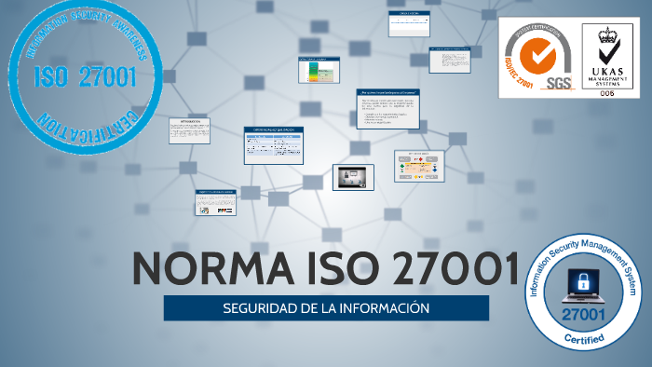

Slide 7
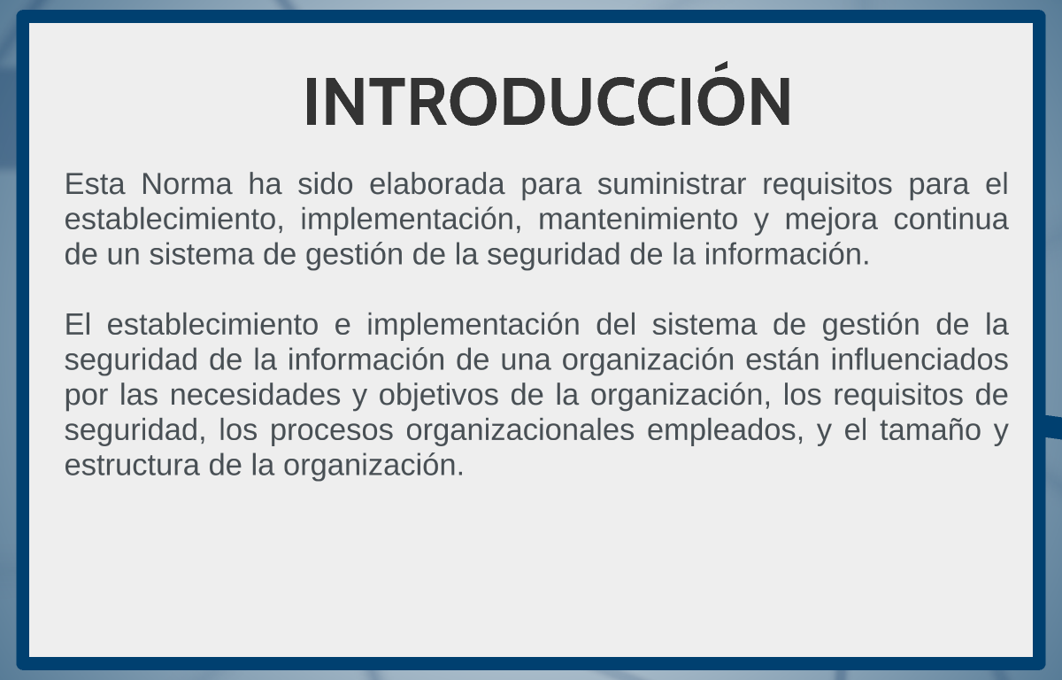
Se deben mantener las implementaciones. Esto es sobre un sistema de gestion, no de informacion.
Las cosas se deben documentar

Slide 8
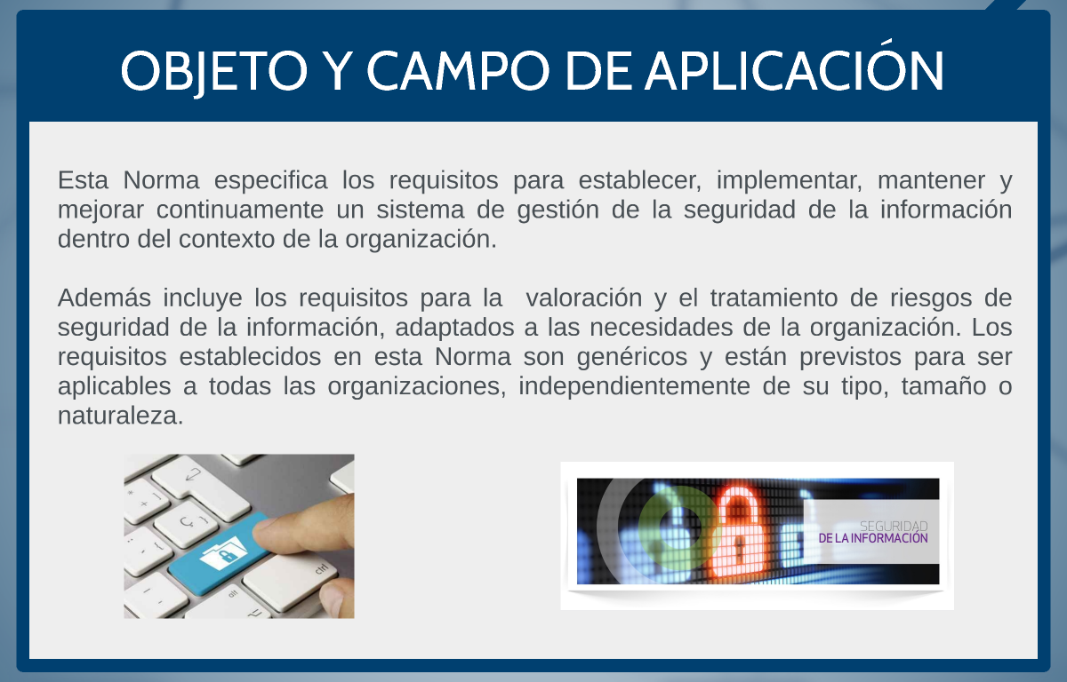
Quienes corren los riesgos son los activos, por lo que se los va a tener que ver cuales son, quienes son los dueños y su valor

Slide 9
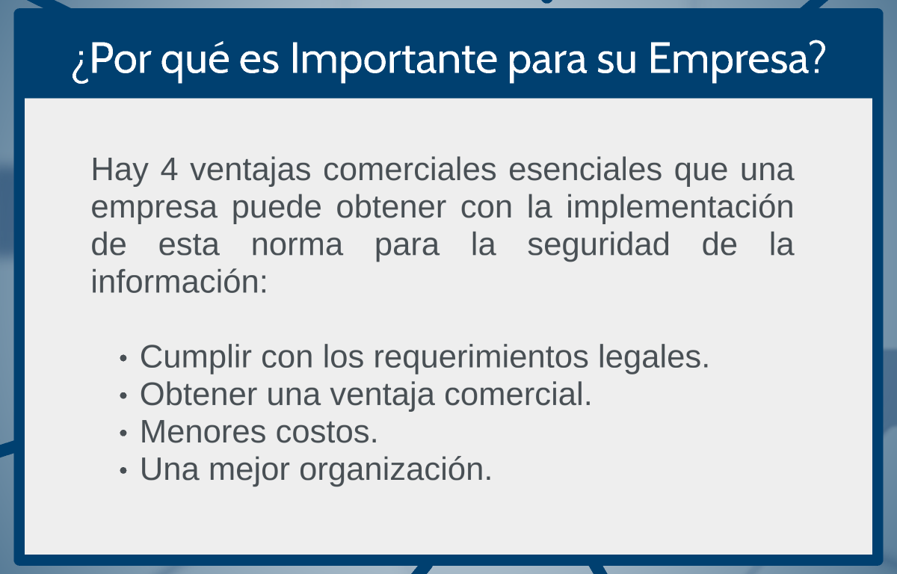

Slide 10
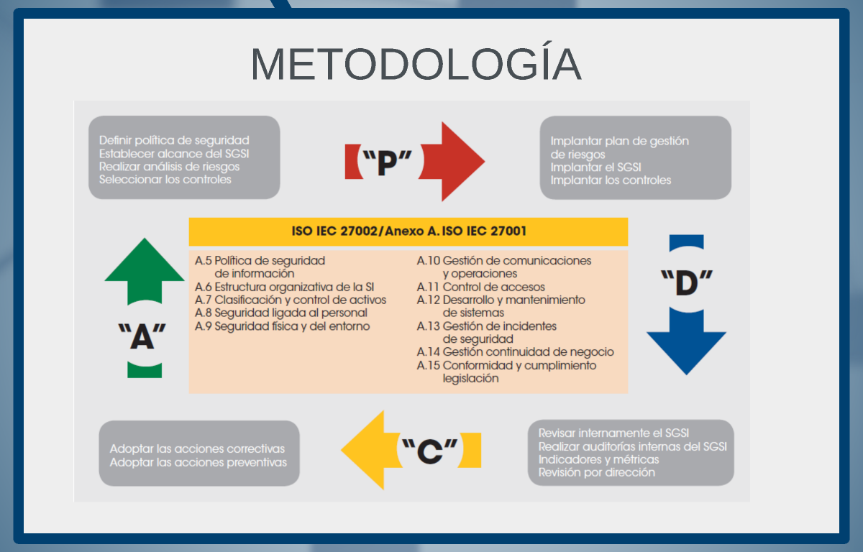
Plan do check act
De q trata la:

Slide 11
